Slide 1
МБДОУ – детский сад № 55 «Колосок»
«ПОДДЕРЖКА образовательной ИНИЦИАТИВЫ СЕМЬИ»
Выполнил: воспитатель ст.гр. «Капитошка»
трефилова наталья валерьевна
г. Екатеринбург
2017 г.

Slide 2
ЦЕЛЬ В СООТВТЕТСТВИИ С ФГОС
обеспечение психолого-педагогической поддержки семьи и повышение компетентности родителей (законных представителей) в вопросах развития и образования, охраны и укрепления здоровья детей. ( п. 1.6.)
оказания помощи родителям (законным представителям) в воспитании детей, в развитии индивидуальных способностей и необходимой коррекции нарушений их развития. (п.1.7.)

Slide 3
Условие, необходимое для создания социальной ситуации развития детей
взаимодействие с родителями (законными представителями) по вопросам образования ребенка, непосредственного вовлечения их в образовательную деятельность, в том числе посредством создания образовательных проектов совместно с семьей на основе выявления потребностей и поддержки образовательных инициатив семьи.

Slide 4
Задачи взаимодействия с семьей определяются образовательной программой Доу (примерной ОП)
http://www.firo.ru/?page_id=11684
- Повышение уровня компетентности родителей и
привлечение их к сотрудничеству в вопросах развития детей.
Обеспечение информационно – просветительской
поддержки выбора родителями направлений в развитии и воспитании по средством выработки компетентной
педагогической позиции по отношению к собственному
ребенку.
Создание условий для развития способностей ребенка в различных видах образовательной деятельности, обеспечение непрерывности подготовки к следующему образовательному этапу (школьное обучение)
Индивидуальная работа с семьями воспитанников, дифференцированный подход к семьям разного типа.

Slide 5
принципы:
Взаимодополнение
воздействия дошкольного
учреждения и семьи на детей
Дифференцированный подход к работе с родителями с учетом
многоаспектной специфики каждой семьи
Организации совместной
деятельности взрослых и детей в дошкольном учреждении и в семье, подход к родителям как к активным субъектам образовательного процесса

Slide 6
Взаимодействие педагога
с родителями через
приобщение к педагогическому процессу
расширение сферы участия родителей в организации жизни ДОУ
информационно – педагогические материалы, выставки детских работ
объединение усилий в совместной деятельности по воспитанию и развитию ребенка

Slide 7
Традиционные формы работы с родителями:
Коллективные – общие и групповые родительские собрания, консультации, лекции, школа молодых родителей, педагогические кружки.
Индивидуальные – консультации эпизодические и систематические, по запросам родителей, индивидуальные беседы.
Наглядные – памятки, тематические выставки, папки- передвижки, ширмы, информационные стенды.

Slide 8
Направления по вовлечению родителей
в совместную деятельность
Информационно - аналитическое – (анкетирование, тестирование, опрос, «почтовый ящик»
Познавательное –
(родительские гостиные, нетрадиционные собрания, экскурсии)
Наглядно – информационное –
(через родительские уголки, папки – передвижки, мини – библиотека, выпуск газеты)
Досуговое –
(праздники, акции)

Slide 9
Формы взаимодействия с родителями:
Традиционные формы
Нетрадиционные формы
Родительские собрания
Консультации
Анкетирование
Утренники
Дни открытых дверей
Оформление информационных стендов
Посещение семьи ребенка
Информация о группе, детском саде на сайте в Интернете
Вовлечение в спортивные и творческие конкурсы
Презентация группы
Концерты
Тематические досуги
Оформление стенгазет и буклетов
Групповые встречи – практикумы, мастер – классы, круглые столы, дискуссии, видеопрезентации
Почта доверия
Театрализованные представления для детей с участием родителей
Нетрадиционные собрания
Notes:
*

Slide 10
Методы, формирующие родительскую позицию, повышающие активность
анализ педагогических ситуаций
анализ собственной воспитательной деятельности
решение педагогических задач
метод домашних заданий
игровое моделирование
поведения

Slide 11
Родительские собрания
выступления детей,
совместные игры и занятия,
разыгрывание практических ситуаций…
Главное – родители не зрители, а участники!

Slide 12
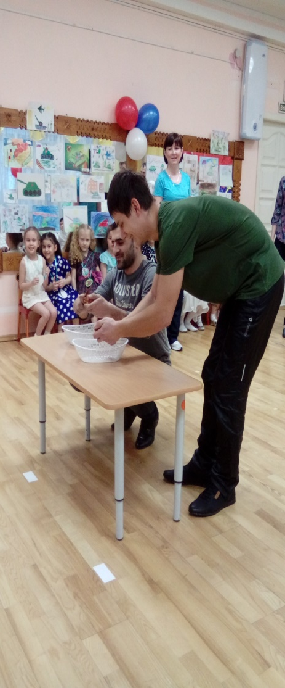
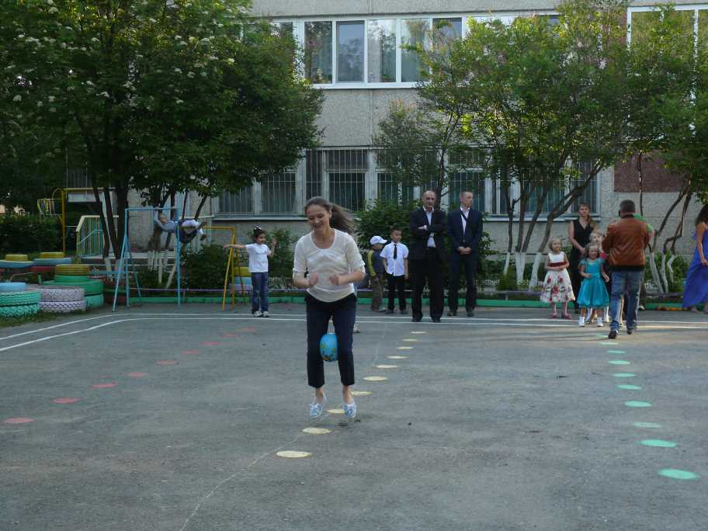
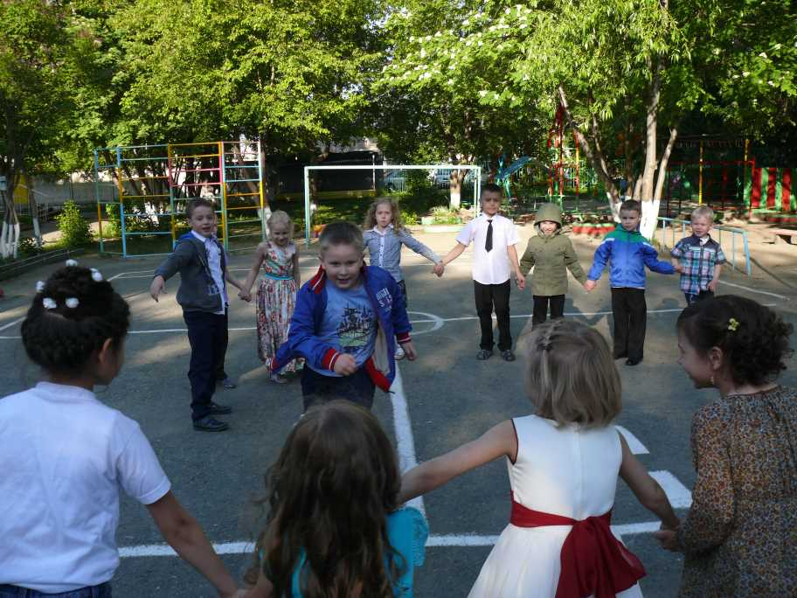
УЧАСТИЕ РОДИТЕЛЕЙ В СПОРТИВНЫХ ПРАЗДНИКАХ

Slide 13
ТЕАТРАЛИЗОВАННЫЕ ПРЕДСТАВЛЕНИЯ

Slide 14
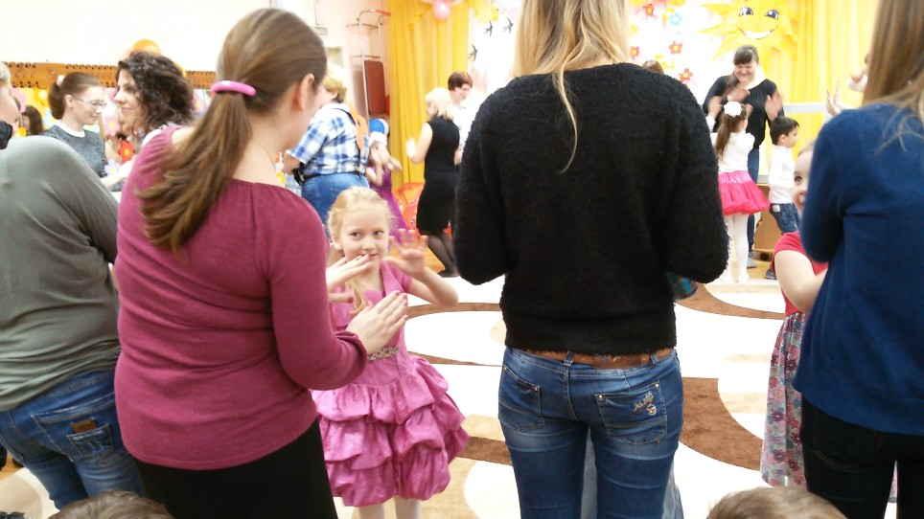
УЧАСТИЕ В МЕРОПРИЯТИЯХ

Slide 15
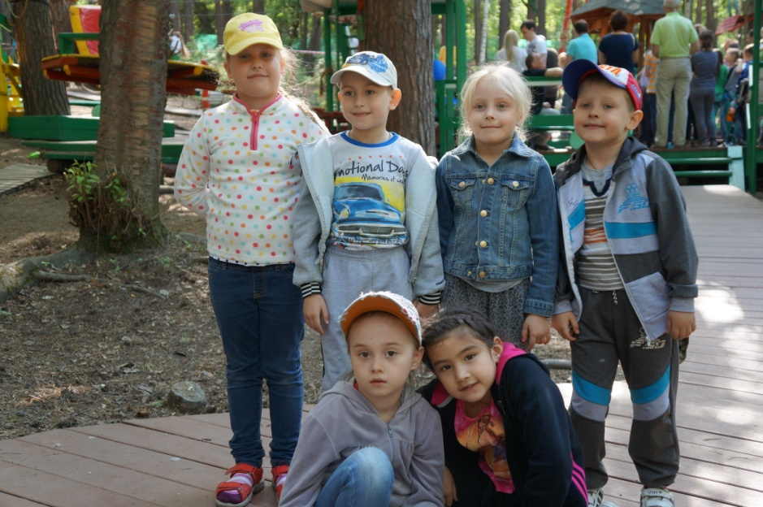
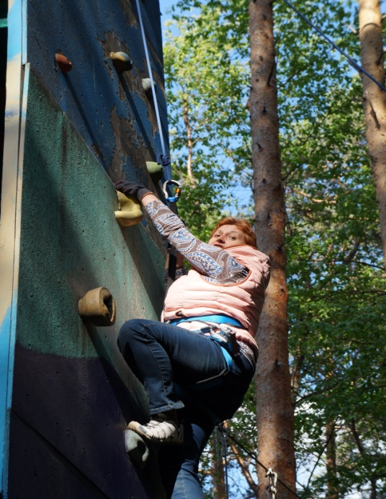
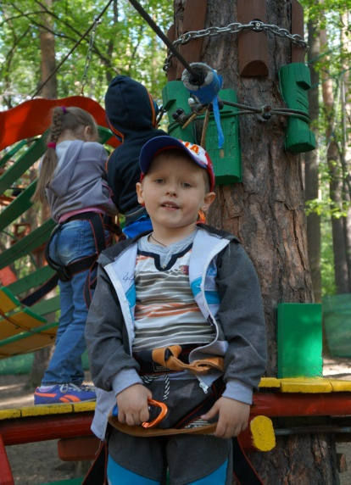
ПРОГУЛКИ «ВЫХОДНОГО ДНЯ»

Slide 16
Конкурсы семейных работ

Slide 17
Фразы для начала беседы с родителями:
Нежелательные
Замена их на желательные
Я бы хотела…
Вероятно, Вы об этом ещё не слышали…
Мне представляется интересным то, что…
Я пришла к выводу, что…
Хоть Вам это и неизвестно…
Вы, конечно, об этом ещё не знаете…
Вы хотите…
Вы, наверно, уже об этом слышали…
Вам будет интересно узнать….
Думается, Ваша проблема заключается в том, что…
Конечно, Вам уже известно...
Как Вы знаете…

Slide 18
Советы,
которые помогут активизировать участие родителей
- Проявляйте взаимное уважение друг к другу.
Поощряйте инициативу, творчество и фантазию родителей, помогайте им.
Привлекайте родителей к занимательным мероприятиям детского сада.
Позвольте родителям самим выбирать, какую помощь они могут оказать детскому саду.
Доводите до сведения родителей, что их участие в жизни ДОУ и группы ценится, а любая помощь с их стороны приветствуется.
Говорите семьям о надеждах, возлагаемых воспитателями на родителей.
Делайте ударения на сильные стороны семьи и давайте положительные оценки.
Поддерживайте тесные контакты.
Высказывайте свою признательность им.
Напоминайте родителям, что вы рады любому их участию.
Постарайтесь заинтересовать и привлечь всю семью.
Поощряйте посещаемость родительских собраний.
Сохраняйте конфиденциальность любой информации.
Обучайте навыкам сотрудничества.
Создавайте совместные развивающие занятия с родителями и детьми для укрепления их взаимопонимания.

Slide 19
Майер А.А., Довыдова О.И., Н.В.Воронина. 555 идей для вовлечения родителей в жизнь детского сада. //Приложение к журналу «Управление ДОУ», 2011г.
Романова И. Развитие коммуникативно – речевых умений будущих педагогов. // Дошкольное воспитание. 2007г. - №6 – с. 82 – 88
Евдокимова Н.В., Додокина Н.В., Кудрявцева Е.А. Детский сад и семья: методика работы с родителями: Пособие для педагогов и родителей. М.: Мозайка – Синтез, 2007 – 167с.
Панфилова М.А. Игротерапия общения. М.: «Гном и Д», 2001.
Роговин А. Хочу сделать сам. М.: Педагогика, 1984.
Руденко И., Тумакова О., Курынова С. Портфолио дошкольника //Обруч. М.: 2000г. - №6.
7. Свирская Л. Шпаргалки для родителей//Детский сад со всех сторон. 2002г. – 147с.
Фесюкова Л. Искусство быть родителями. Х., Фолио, 2003.
Хабибуллина Р.Ш. Система работы с родителями воспитанников. Оценка деятельности ДОУ родителями. // Дошкольная педагогика 2007г., №7.- 70с.

